Slide 1
Maša Švab Koordinatorka trajnostnega razvoja v NLB
Kaj prinašajo trajnostne finance?

Slide 3
Agenda
Razvoj EU strategije trajnostnih financ
Nadgradnja skrbnega pregleda strank
Ključni poudarki

Slide 4
HBR: Kako ESG spreminja skrbni pregled?
Traditionally, evaluations of a company’s assets (such as in assessing the value of M&A transactions) tend to focus on a set of conventional factors. These include business synergies, tax consequences, and anti-trust considerations. Today, thorough due diligence efforts also require an audit of how an acquirer or acquiree meets certain ESG standards. ESG audits will also matter when raising capital; debt-rating agencies and investors require this additional data, too.
Areas that could come into ESG due diligence include adapting products and services to climate-friendly materials and processes, evaluating diversity and wider employment practices, as well as revamping how companies engage with communities. Corporations today must be ready to demonstrate that they are ESG compliant — with actions and results.
10 ESG Questions Companies Need to Answer
by Dambisa Moyo
January 03, 2022
Harvard Business Review

Slide 5
Razvoj EU strategije trajnostnih financ

Slide 6
Pred Evropskim zelenim dogovorom
Skladno s Pariškim sporazumom iz leta 2015, so se države članice EU zavezale, da so finančni tokovi konsistentni s podnebnimi cilji.
Leta 2016, so države članice EU naredile še en korak naprej, in pristopile k Agendi 2030 za trajnostni razvoj (ZN), ki si prizadeva za cilje trajnostnega razvoja (med drugim podnebna pravičnost in podnebni prehod) na svetovni ravni ter podpira 17 ciljev trajnostnega razvoja.
Notes:
- Under the 2015 Paris Agreement, the EU and its Member States committed themselves to making its finance flows consistent with climate goals.
The Paris Agreement is a legally binding international treaty on climate change. It was adopted by 196 Parties at COP 21 in Paris, on 12 December 2015 and entered into force on 4 November 2016. Its goal is to limit global warming to well below 2, preferably to 1.5 degrees Celsius, compared to pre-industrial levels.
- In 2016, by signing the 2030 Agenda for Sustainable Development, the EU and its Member States made a further commitment to implementing 17 Sustainable Development Goals (SDGs) including SDG 13 on taking urgent action to combat climate change and its impact

Slide 7
Akcijski načrt trajnostnih financ (2018)
Akcijski načrt desetih ESG ukrepov:
Vzpostavitev sistema klasifikacije EU za trajnostne dejavnosti
Priprava standardov in znakov za zelene finančne produkte
Spodbujanje naložb v trajnostne projekte
Vključevanje trajnosti pri izvajanju finančnega svetovanja
Razvoj referenčnih vrednosti za trajnost
Boljše vključevanje trajnosti v bonitetne ocene in raziskave
Pojasnitev dolžnosti institucionalnih vlagateljev in upraviteljev premoženja
Vključevanje načela trajnosti v bonitetne zahteve
Krepitev razkrivanja trajnostni in oblikovanja računovodskih pravil
Spodbujanje trajnostnega upravljanja podjetij
Evropski zeleni dogovor (European Green Deal)
kot okvir trajnostnih financ EU.

Slide 8
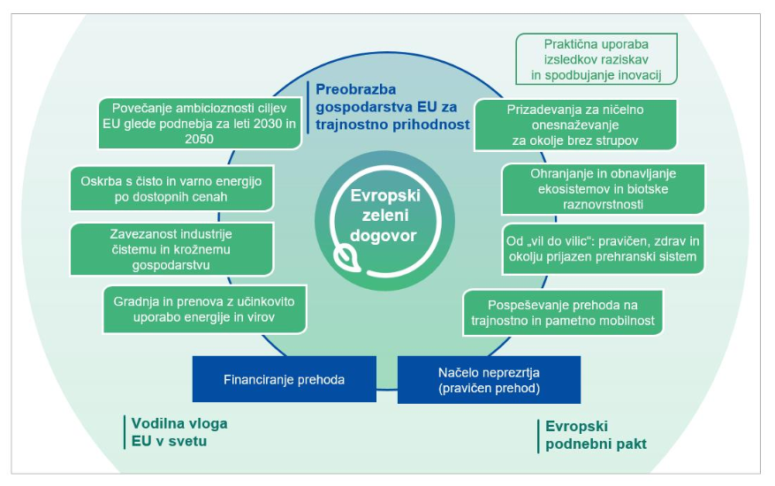
Evropski zeleni dogovor (2019)
Zaveza EU: podnebna nevtralnost do leta 2050.
Potreben je celosten in medsektorski pristop, pri katerem bodo vsa relevantna področja politike pripomogla h končnemu cilju glede podnebja. Sveženj vključuje pobude, ki urejajo področja podnebja, okolja, energije, prometa, industrije, kmetijstva in trajnostnega financiranja, ki so vsa tesno povezana.
Pobude:
„Pripravljeni na 55“ (Fit for 55)
Evropska podnebna pravila
Strategija EU za prilagajanje podnebnim spremembam
Strategija EU za biotsko raznovrstnost do 2030
Strategija „od vil do vilic“ (From farm to fork“)
Akcijski načrt za krožno gospodarstvo
….

Slide 9
Zelena taksonomija (2020)
3) Trajnostna raba ter varstvo vodnih in morskih virov
4) Prehod na krožno gospodarstvo
5) Preprečevanje in nadzorovanje onesnaževanja
6) Varstvo in obnova biotske raznovrstnosti in ekosistemov.
1) Blažitev podnebnih sprememb
2) Prilagajanje podnebnim spremembam

Slide 10
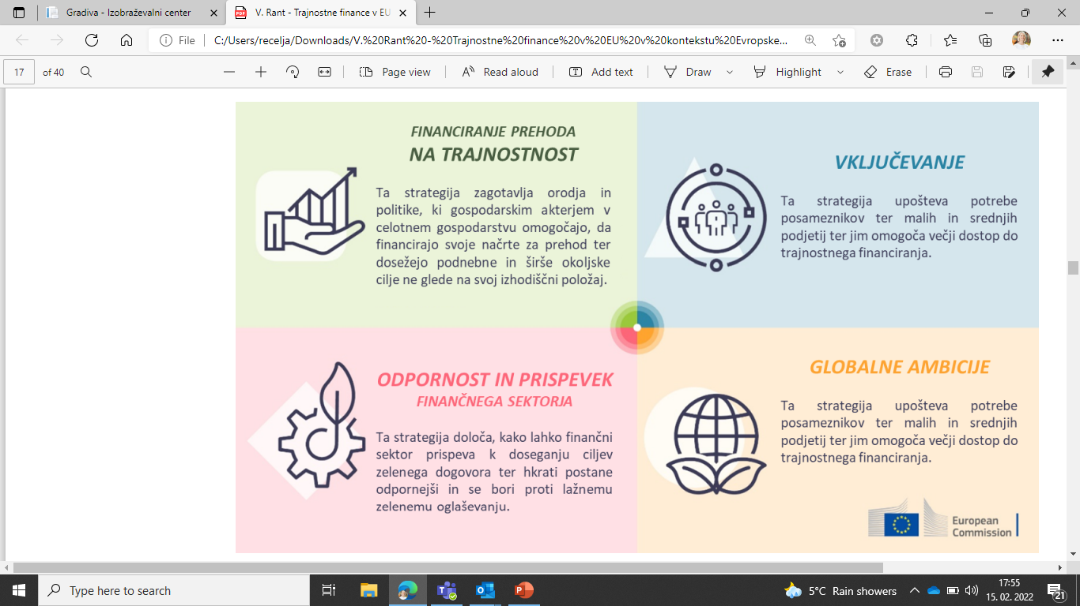
Prenovljena EU strategija trajnostnih financ (2021)
Strategija dostopna tukaj.
Notes:
določa več pobud za obvladovanje posledic podnebnih sprememb in drugih okoljskih izzivov, hkrati pa povečuje naložbe in vključenost malih in srednjih podjetij (MSP) v prehod EU na trajnostno gospodarstvo
Predlog evropskega standarda za zelene obveznice
Informacije, ki jih morajo razkriti finančna in nefinančna podjetja
Komisija je v svojem Akcijskem načrtu: financiranje trajnostne rasti določila ukrepe za doseganje ciljev, ki so: preusmeriti kapitalske tokove v naložbe v trajnostno rast, da bi dosegli trajnostno in vključujočo rast, obvladati finančna tveganja, ki izhajajo iz podnebnih sprememb, izčrpavanja virov, degradacije okolja in socialnih vprašanj, ter spodbuditi preglednost in dolgoročno naravnanost finančnih in gospodarskih dejavnosti. Predpogoj za doseganje navedenih ciljev je, da podjetja razkrijejo relevantne, primerljive in zanesljive informacije o trajnostnosti. COM(2018) 97 final.

Slide 11
Trajnostne finance v EU
V prihodnjih letih se obeta vsebinska transformacija financ.
V ozadju želja po preusmeritvi kapitalskih tokov v trajnostne cilje zaradi potrebe po pospešenem razogljičenju gospodarstva, ki bo terjala obsežne javne in zasebne investicije v zeleni & digitalni prehod skozi daljše časovno obdobje.
Osrednja vloga Taksonomije in trajnostnih razkritij pri preusmerjanju financ.
Prihajajoči Direktiva glede poročanja podjetij o trajnosti & Direktiva o skrbnem pregledu v podjetjih glede trajnosti predstavljata pomemben mejnik pri razvoju razkritij.
Pomembne implikacije za strategijo in poslovne modele v finančni industriji.
Pomembne implikacije za finančni nadzor in kapitalsko regulacijo.
Globalne ambicije EU.
Za uspeh bo ključen dejanski odziv tržnih udeležencev.

Slide 12
Nadgradnja skrbnega pregleda strank

Slide 13
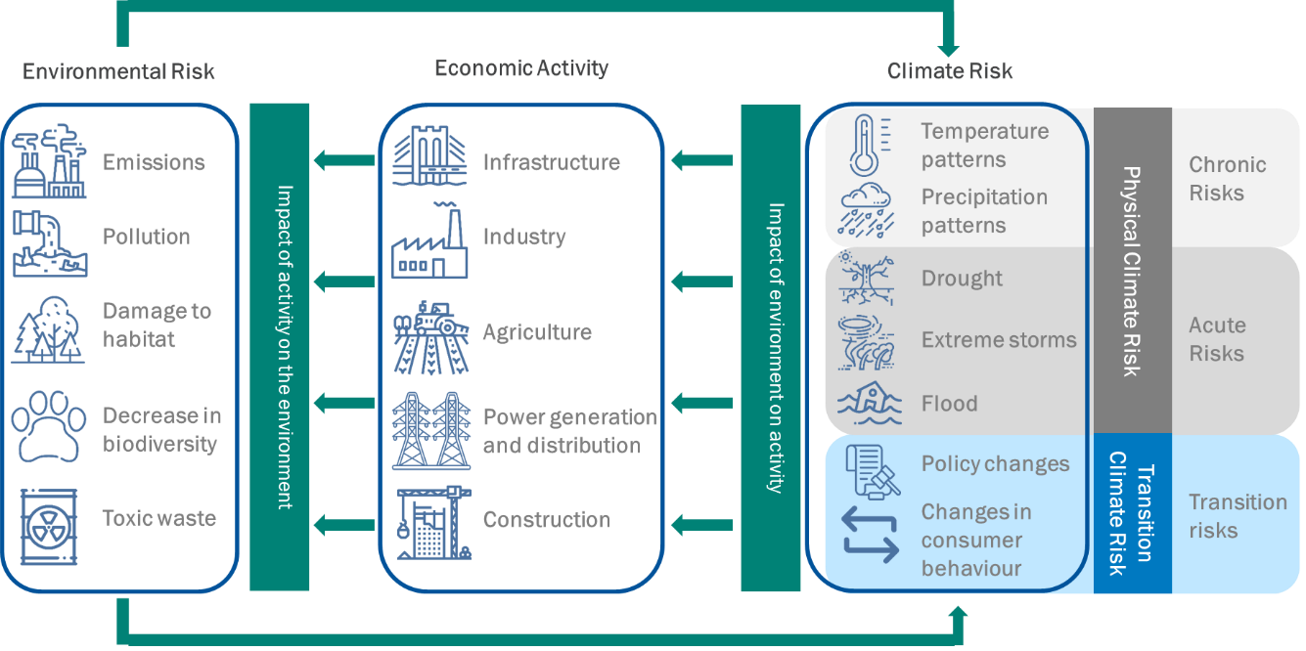
Upravljanje z ESG tveganji

Slide 14
Ravni obvladovanja ESG tveganj v NLB Skupini
PREOBRAZBA
PREHOD
TRANSAKCIJA
Strateška raven
Raven portfelja
Raven stranke & transakcije
Prispeva k široko zastavljenim pogovorom o najboljših praksah glede upravljanja ESG tveganj na ključnih področjih.
Pregledi na ravni portfelja za razumevanje skupne izpostavljenosti ESG tveganjem.
Ocena zavezanosti,
zmogljivosti in preteklih rezultatov stranke v zvezi z upravljanjem ESG tveganj ter vključevanje stranke v obravnavo morebitnih izboljšav.

Slide 15
Obvladovanja ESG tveganj v NLB Skupini
POLITIKE
Politika usmeritve odobravanja naložb nefinančnim družbam
Metodologija Kategorizacija okoljskih in družbenih transakcij
Okvir za okoljevarstveno in družbeno politiko
Vključitev ESG meril v prenovo bonitetnih ocen
VLOGA ZA KREDIT
POSTOPEK ODOBRITVE POSOJILA
MONITORING
PROCES
POZNATI STRANKO
ODOBRITEV POSOJILA
POGODBA
SPREMLJANJE PO
ODOBRITVI
SEZNAM IZKLJUČENIH DEJAVNOSTI - dejavnosti, ki so v vseh okoliščinah izključene, ker so nezakonite ali strogo omejene v skladu z nacionalno ali mednarodno zakonodajo.
VISOKO/SREDNJE/NIZKO TVEGANJE
Poslovna dejavnost stranke je glavni dejavnik tveganja na področju E&S, povezanega z naložbo. Okvir metodologije kategorizacije okoljskega in družbenega tveganja zagotavlja indeks poslovnih dejavnosti z ustreznimi ocenami okoljskega in družbenega tveganja.
Pogodbena klavzula
Naročnik izpolnjuje ustrezne zakone, predpise in standarde, vključno z okoljskimi, zdravstvenimi in varnostnimi predpisi, gradbenimi dovoljenji, obratovalnimi licencami in dovoljenji.
Dogodki ali spremembe, ki bi lahko povečali tveganja ES&
Spremembe v poslovnih dejavnostih (npr. spremembe prodanih izdelkov, surovin, izpuščenih odpadkov).
regulativne preiskave, globe ali kazni, naložene strankam.
pritožbe javnosti ali negativna poročila medijev.
nesreče ali incidenti, ki povzročijo veliko škodo okolju ali zdravju in varnosti ljudi.
VKLJUČITEV ESG DEJAVNIKOV V PROCES

Slide 16
Za ocenjevanje in obvladovanje tveganj banke potrebujejo podatke o strankah in projektih
Banka ocenjuje in obvladuje tveganja povezana z ESG dejavniki tako na ravni posameznega posla kot tudi na ravni portfelja.
Identifikacija vsaj podnebnih in okoljskih tveganj (tudi ostalih tveganj, ki jih zajema kratica ESG) se upošteva v vseh relevantnih fazah odobritve posojila.
Banke razvijajo metodologije (modelov vrednotenj) za presojo (potencialnih) strank z vidika ESG tveganj in prenos informacij v bonitetno oceno.
Preverjanje okoljske elemente trajnosti financiranja: apliciranje tehničnih standardov za ugotavljanje, ali neka gospodarska dejavnost prispeva k doseganju enega izmed 6ih okoljskih ciljev EU (CCM, CCA).
Presojanja na ravni bančnega portfelja: kazalnik GAR (Green Asset Ratio).
Za gospodarske subjekte na trgu to pomeni potrebne prilagoditve za dostop do financiranja (zbiranje ESG podatkov, kot npr. merjenje ogljičnega odtisa… spremembe poslovnega modela – trajnostni prehod (k uporabi nizkoogljičnih tehnologij), merjenje zmanjševanja okoljskega odtisa in poročanja…)
Banke: zaostrovanje pogojev za financiranje, ugodnosti za trajnostne projekte.

Slide 17
ESG Vprašalnik
Razpoložljivi, zanesljivi in standardizirani podatki so predpogoj za razvoj metodologij kvantifikacije.
Združenje bank Slovenije: projekt oblikovanja enotnega ESG vprašalnika na ravni bančnega sistema.
=> Šlo bo za vprašalnik za oceno E S G profila podjetij (in ne posamezne transakcije), pri čemer bo zasledovan cilj, da z njim banka/hranilnica pridobi tudi podatke, ki jih ta potrebuje za izpolnitev poročevalskih zahtev in javnih razkritij na področju ESG.
Vrednotenje strank tudi z uporabo ESG vprašalnika lahko zaobjema:
Odgovore strank zbrane na osnovi vprašalnika => ocena podjetja in ESG tveganj
Ogljično intenzivnost panoge => analiza panoge
EU Taksonomijo (dejavnosti, ki pripomorejo k blažitvi in prilagoditvi podnebnim spremembam)
Ocena krožne naravnanosti poslovnega modela podjetja
Celotna presoja vstopa v kreditni proces in vpliva na odločitve o financiranju.
Izzivi bank: nedostopnost, nezanesljivost, neprimerljivost podatkov, saj podjetja (še) ne uporabljajo enotnih metodologij za izračune/ocene določenih parametrov.

Slide 18
Ključni poudarki

Slide 19
Kako vidimo trajnostno financiranje danes?
Zeleni prehod je tu.
EU regulatorni okvir trajnostnih financ je jasen in se še razvija, vse s ciljem podnebne nevtralnosti do 2050.
Pritisk (zunanjih) deležnikov glede dekarbonizacije je velik.
Digitalizacija kot pomemben dejavnik pri transformaciji poslovanja.
Podatki o ESG vidikih stranke in posla postajajo ključni pri evalvacijah.
Okoljski vidik (E)
Družbeni vidik (S)
Upravljalski vidik (G)
Poteka nadgradnja procesa evalvacije klientov in poslovanja (projektno financiranje, posojila…) s trajnostnimi elementi.
Banke bodo zaostrovale pogoje za financiranje v primeru manka trajnostnih elementov, na drugi strani ugodnosti za trajnostne projekte.

Slide 20
“We are the first generation to feel the sting of climate change, and we are the last generation that can do something about it.” – Jay Inslee, attorney and politician.

Slide 21
Hvala.

